Slide 1
Artificial intelligence, labour and society
: Ponce del Castillo A. (ed.) (2024) Artificial intelligence, labour and society, ETUI. © Publisher: ETUI aisbl, Brussels, 2024 All rights reserved Print: ETUI Printshop, Brussels

Slide 2
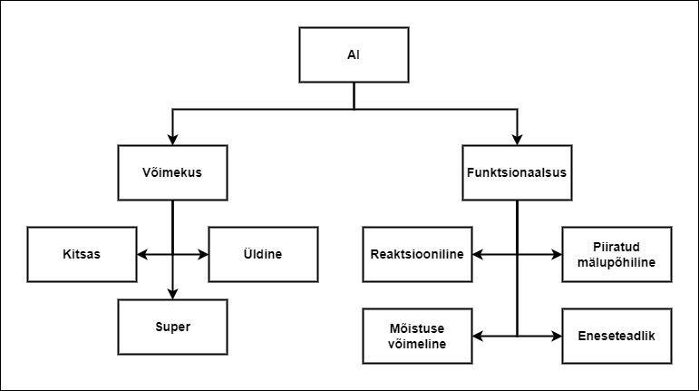

Slide 3
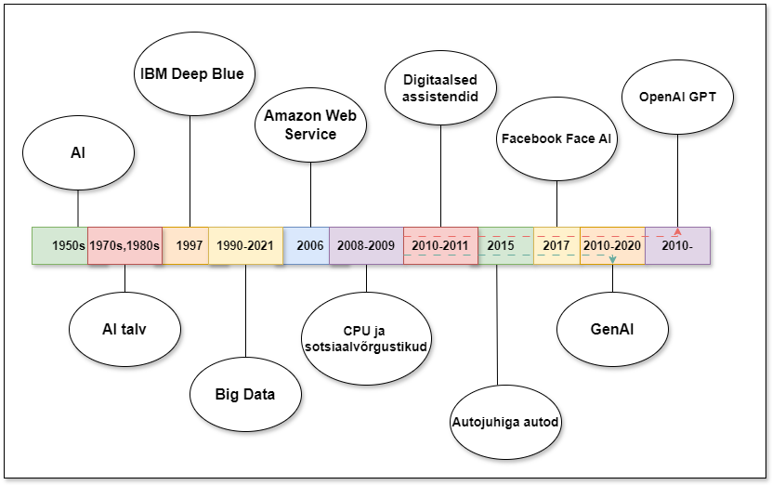

Slide 4
Funktsioonid | GitHub Copilot | ChatGPT | Black Box
Juturobot | Ei | Jah | Jah
Spetsiaalne silumisfunktsioon | +/- | - | +
Koodiennustused kodeerimiseks | + | - | +/- Kui IDE, siis +
Lingid allikatele | - | - | +

Slide 5
Funktsioonid | Bing Image | Canva | Pitch
Pildi generaator | Jah | Jah | Ei
Esitluse generaator | Ei | Jah | Jah
Integratsiooni võimalused (PowerPoint, Google Slides) | - | + piiratud | +
Kujundustööriistad (vestlus, mallid, fondid) |  | + | +

Slide 6
Funktsioonid | Duolingo | Lingvist | Memrise
Keelte valik | 30+ | Piiratud (5-10) | 16+
Mobiilrakendused | + | + | +
Videod, kuulamisülesannded | + | - | +
Vestlus AI-ga | - | - | +
Kohanemine kasutaja tasandil | Jah, algajatele | Jah, täiustatud | Jah, arendamise fookus kõnelejaoskustele

Slide 7
Tabel 3. Kirjutamis- ja tõlkemisassistendid
Funktsioonid | QuillBot | DeepL | Grammarly
Tõlkimine | - | + | -
Ümberjutustamine | + | - | +/- Piiratud ümberjutustamine
Grammatikakontroll | +/- Põhikontroll | +/- Põhikontroll | + Täiustatud grammatikakontroll
Kokkuvõtte kirjutamine | + | - | +
Keskkond | Veeb, mobiilrakendused | Veeb, mobiilrakendused | Veeb, mobiilrakendused, IDE
Piirangud | Ei tunne alati parafraseerides nüansse ära | Toetab väikest hulka keeli | Ei märka kontekstiga seotud vigu

Slide 8
Funktsioonid | GitHub Copilot | ChatGPT | Black Box
Juturobot | Ei | Jah | Jah
Spetsiaalne silumisfunktsioon | +/- | - | +
Koodiennustused kodeerimiseks | + | - | +/- Kui IDE, siis +
Lingid allikatele | - | - | +

Slide 12
Funktsioonid | GitHub Copilot | ChatGPT | Black Box
Juturobot | Ei | Jah | Jah
Spetsiaalne silumisfunktsioon | +/- | - | +
Koodiennustused kodeerimiseks | + | - | +/- Kui IDE, siis +
Lingid allikatele | - | - | +

Slide 14
Funktsioonid | QuillBot | DeepL | Grammarly
Tõlkimine | - | + | -
Ümberjutustamine | + | - | +/- Piiratud ümberjutustamine
Grammatikakontroll | +/- Põhikontroll | +/- Põhikontroll | + Täiustatud grammatikakontroll
Kokkuvõtte kirjutamine | + | - | +
Keskkond | Veeb, mobiilrakendused | Veeb, mobiilrakendused | Veeb, mobiilrakendused, IDE
Piirangud | Ei tunne alati parafraseerides nüansse ära | Toetab väikest hulka keeli | Ei märka kontekstiga seotud vigu

Slide 15
Koodiülevaatamine
Esitage 2–3 näidet, mis näitavad teie või kellegi teise loodud koodi.
Selgitage lühidalt selle koodi eesmärki. Küsige soovitusi, milles võib viga olla ja kuidas seda parandada.
Tooge näiteid servajuhtumite, vigade (tõrketeadete) ja piirtingimuste kohta, mida soovite, et loogika käsitleks.
Paluge tehisintellektil esitada selged kommentaarid ja analüüsid, mis selgitavad koodi iga osa koos parandusettepanekutega.
Kasutage koodi muutmiseks antud teadmisi.

Slide 16
Töö vajalikud sammud:
Võtke erinevaid harjutusi.
Viige end selle funktsiooniga kurssi.
Koostage korrelatsiooniskeem (UML-algoritm), mis sisaldab harjutuste jaoks vajalikke objekte, alamfunktsioone, klasse jne.
Pseudokoodi saamiseks pöörduge tehisintellekti poole.
Kontrollige saadud koodi õigsust.
Vajadusel korrake punkti 4. sammu.
Vahetage tulemusi oma partneriga ja meeskonnakaaslase koodi vastu.
Kasutage tehisintellekti näpunäiteid ja kirjutage/paluge tehisintellektil kirjutada töötav programmikood programmeerimiskeeles.

